Slide 1
微信小程序/应用号
刘秀梅

Slide 2
基础内容
——text
语法：<text> </text>
注意事项：
<text> 组件内只支持 <text> 嵌套。
支持转义符"\"。
除了文本节点以外的其他节点都无法长按选中。

Slide 3
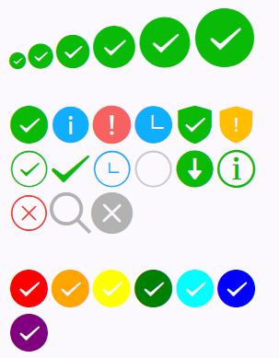
基础内容
——icon
语法： <icon type="success" size="45" color="red"/>
属性：
type
size
color

Slide 4
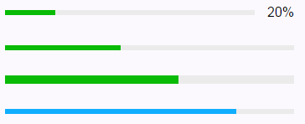
基础内容
——progress
语法： <progress percent="20" show-info />
属性：
percent
show-info
stroke-width
color
active

Slide 5
THANKS

